Slide 1
таблицы PanDas

Slide 2
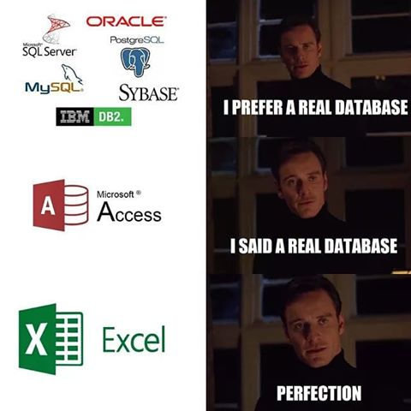

Работа с БД и таблицами

Slide 3

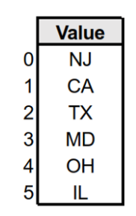
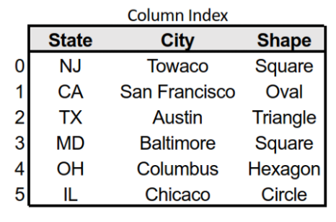
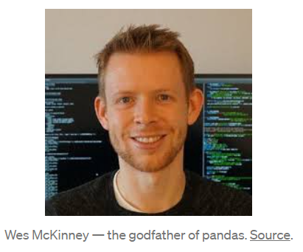
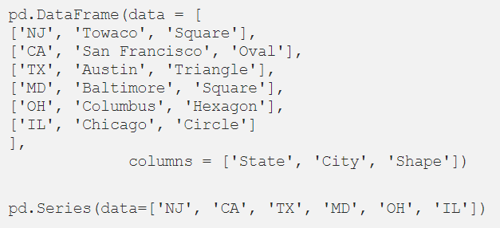
Pandas = panel data set
2008, open source
Series
Dataframe

Slide 4
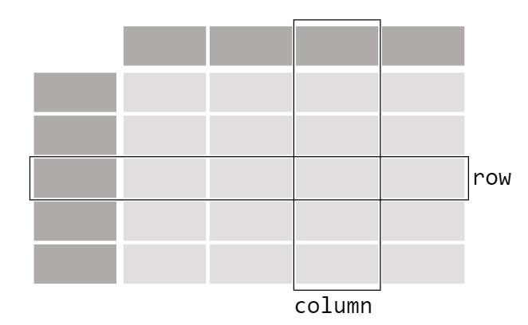
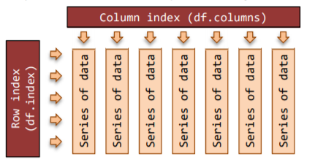
Dataframe состоит из Series
Dataframe & Series

Slide 5
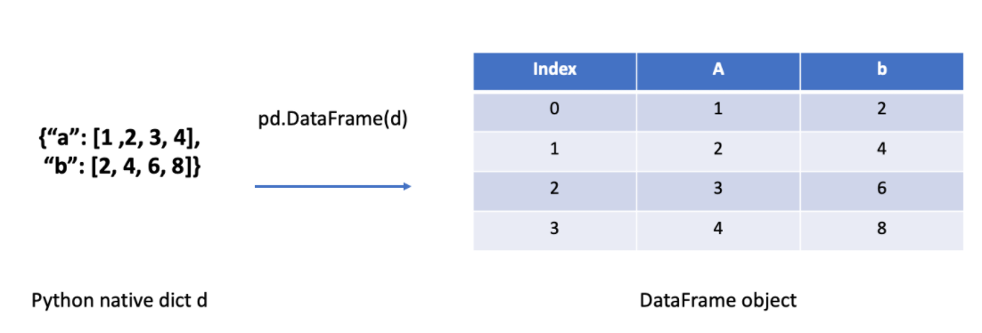
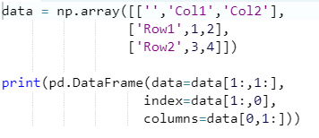
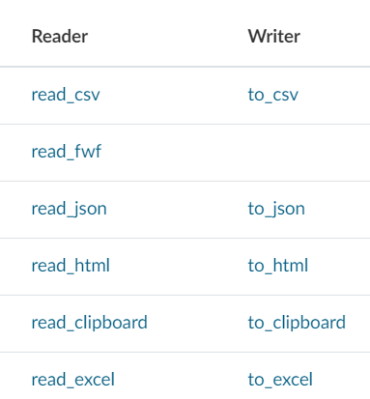
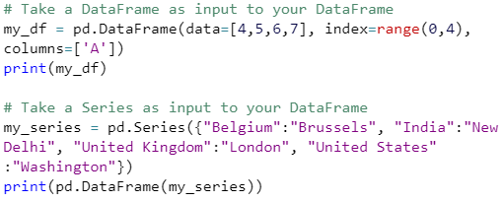
Из чего их создавать?
массивы
словари
Dataframe & Series
файлы!
https://pandas.pydata.org/pandas-docs/stable/user_guide/io.html

Slide 6
Как теперь с этим работать?
Доступ к элементам, столбцам, строкам, срезы, map, конкатенация…
нужно почитать маны
https://pandas.pydata.org/pandas-docs/stable/user_guide/10min.html
попробовать поработать руками
https://www.datacamp.com/community/tutorials/pandas-tutorial-dataframe-python#question1
https://habr.com/ru/company/ruvds/blog/494720/
поисследовать хирости
https://habr.com/ru/company/ruvds/blog/492220/
и распечатать cheatsheet
https://www.webpages.uidaho.edu/~stevel/cheatsheets/Pandas%20DataFrame%20Notes_12pages.pdf

Slide 7
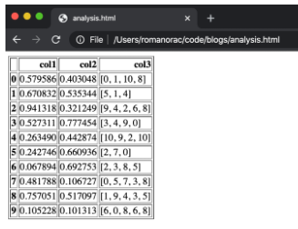

Html

Slide 8
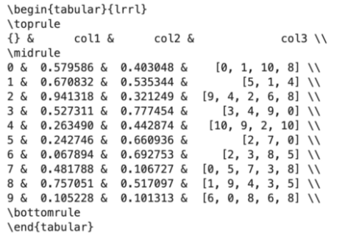

LaTex

Slide 9
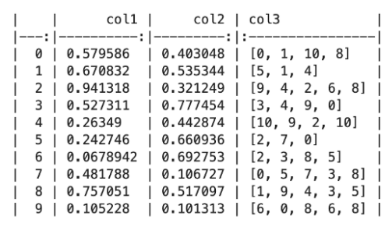

Markdown

Slide 10
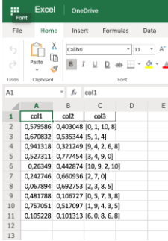
excel

Slide 11
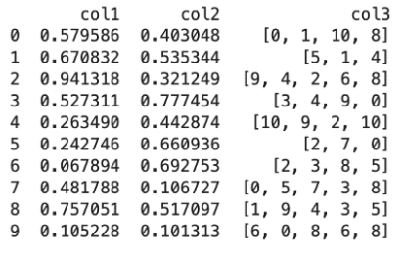

string

